Slide 1

今年認定を目指す企業ご担当者様必見！
健康経営優良法人 ～ 中小規模法人部門 ～ 直前対策オンラインセミナー
参加費
無料
講演内容
講演内容：健康経営優良法人申請のポイント
講 師：稲田 耕平 氏 特定社会保険労務士、健康経営エキスパートアドバイザー
当セミナーでは、東京都社会保険労務士会 働き方改革・健康経営特別委員会副委員長 兼 健康経営推進部会長、東京商工会議所・健康経営エキスパートアドバイザー検討委員会委員である稲田耕平先生に健康経営優良法人（中小規模法人部門）の申請のポイントについて解説いただきます。
日程
７月1６日（金）
時 間
1４：00～1６：00
参加
方法
裏面よりお申込みいただきました方へ追って視聴方法を
ご案内いたします。
主催：アクサ生命保険株式会社、後援：埼玉県

Slide 2
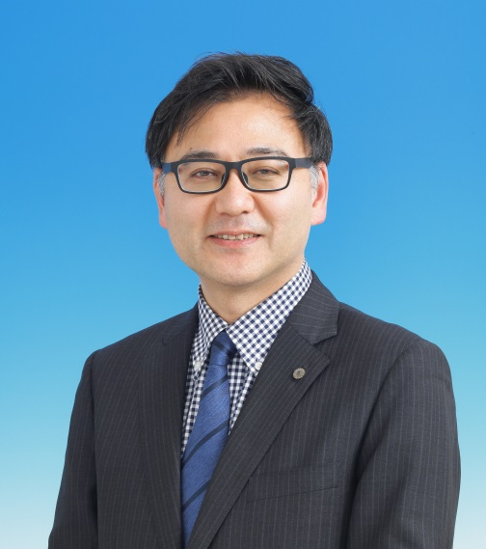
講師紹介
稲田 耕平氏 稲田社労士事務所・東京管理協会 所長
株式会社いなだコンサルティング 代表取締役
零細企業から大企業まで幅広い顧問先の相談や指導に関わり、特に就業規則等の作成等、個別労務トラブルの対応を得意とし、多く関与する。最近では「健康経営」を中小企業へ普及することをライフワークとし、講演やセミナー講師を数多く行っている。
参加申込書
※ お申込は下記をご記入の上、FAXもしくは担当者へメールにて返信をお願いいたします。
会社名
電話番号
住所
参加者① お名前
参加者① 部署・役職
参加者① メールアドレス
参加者② お名前
参加者② 部署・役職
参加者② メールアドレス
＊参加申込書にご記入いただきました情報は、主催者・後援者において今回の健康経営セミナーの運営に利用するほか、アクサ生命において、①保険契約のお引受け・ご継続・維持管理、保険金・給付金等のお支払い、②関連会社・提携会社を含む各種商品・サービスのご案内・提供、ご契約の維持管理、③当社業務に関する情報提供・運営管理、商品・サービスの充実、④その他保険に関連・付随する業務のために利用します。その他、アクサ生命の個人情報に関する取扱いに関しての詳細はアクサ生命ホームページ（www.axa.co.jp/）掲載の「個人情報の取扱いについて - プライバシーポリシー」をご確認ください。
*「健康経営」はNPO法人健康経営研究会の登録商標です。
申込・お問い合わせ先
FAX
048-838-7712
アクサ生命保険㈱ 埼玉支社
TEL
048-838-7712（ 平日 9:00-17:00 ）
AXA-C-20210610-212-2

